Slide 1
人教版高中生物必修3第3章
第1节 植物生长素的发现（第1课时）

Slide 2
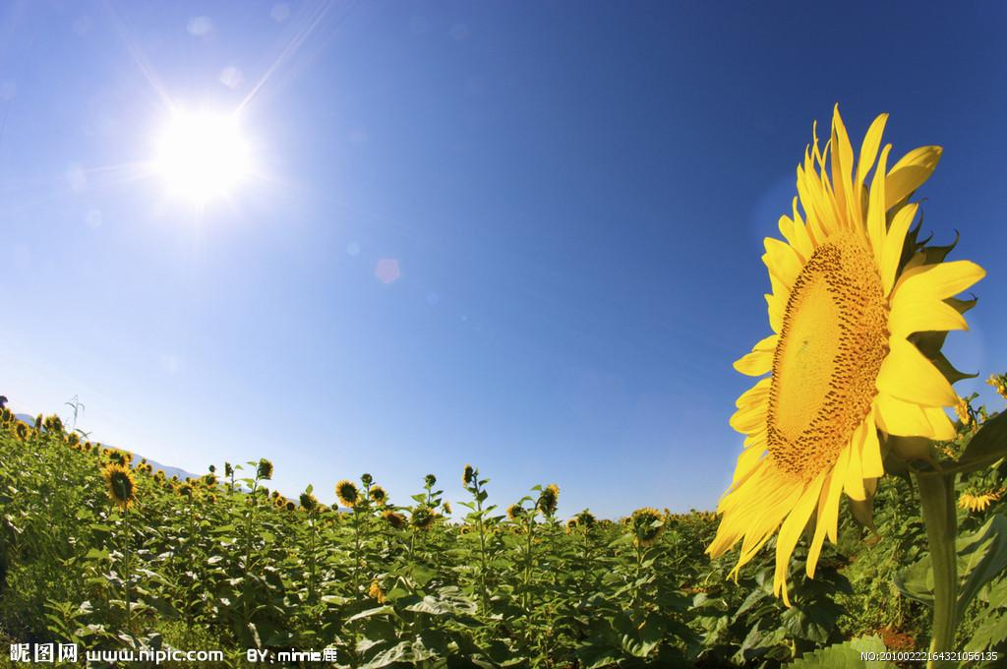
向日葵名字的来源？举出一些其他实例？

Slide 3
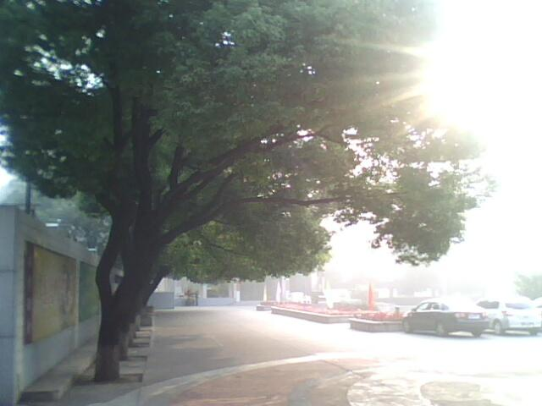
向光生长的香樟树

Slide 4
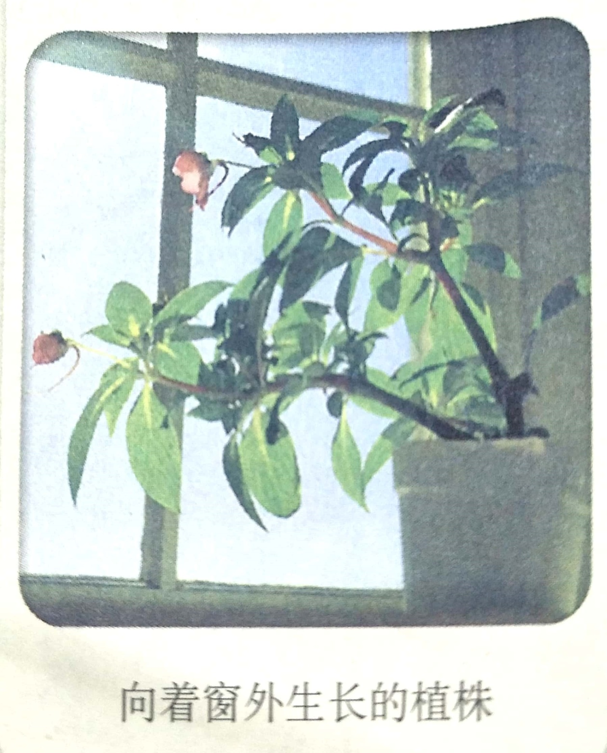

Slide 5
向光性：在单侧光的照射下植物表现出朝向光源方向生长的现象。
生长素
生长素是什么？是怎样发现？与植物向光性有什么关系？

Slide 6
学习目标
XUE XI MU BIAO YU HE XIN SU YANG
1.体验生长素的发现历程，掌握科学探究的基本思路和方法。
2.解释植物的向光性，培养科学思维能力。

Slide 7
实验探究
回顾
实验设计中应遵循的原则是？
对照原则
单一变量原则

Slide 8
一、生长素的发现过程
【自主学习P46-47，小组讨论】
1.发现过程
①如何探究胚芽鞘向光弯曲生长的外因是否为单侧光照射？
②如何探究胚芽鞘向光弯曲生长是否与尖端有关？
③如何探究胚芽鞘向光弯曲生长的感光部位是否在尖端？
实验探究的一般思路和过程？
实验假设
变量控制 | 自变量： 因变量： 无关变量：
实验设计 | 如何设置对照？简述实验思路
结果预测

Slide 9
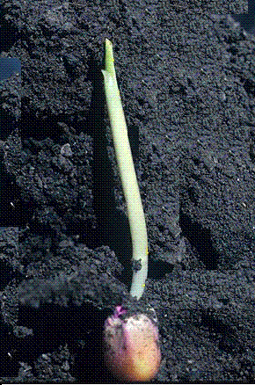
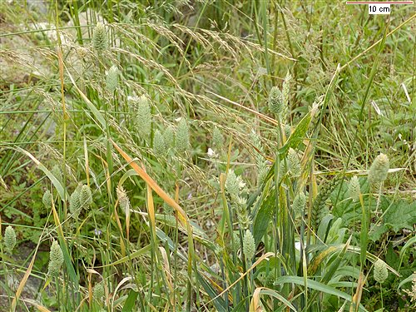
实验探究
达尔文实验
胚芽鞘
金丝雀虉草

Slide 10
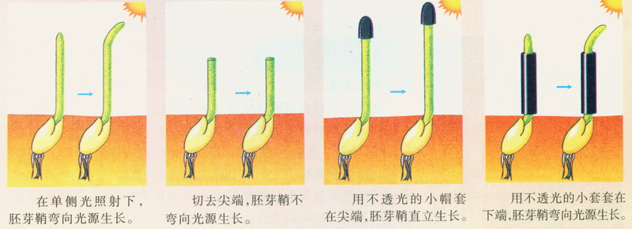
实验探究
达尔文实验
①
②
③
④
(1)①与②对照，自变量和因变量是什么？得出什么结论？
因变量：胚芽鞘的生长状况
自变量:有无尖端
推论：胚芽鞘的弯曲生长与其尖端有关。

Slide 11
实验探究
达尔文实验
①
②
③
④
(2)③与④对照，自变量和因变量是什么？可得出胚芽鞘感受单侧光刺激的是哪个部位？发生弯曲的是哪个部位？
自变量:尖端是否接受光照(遮挡的部位)
感光部位：尖端
因变量：胚芽鞘的生长状况
弯曲生长部位：尖端的下部（伸长区）

Slide 12
实验探究
达尔文实验
①
②
③
④
(3)得出什么推论？
胚芽鞘尖端受单侧光刺激后，就向下面的伸长区传递某种“影响”，造成伸长区背光而比向光面生长快，因而使胚芽鞘出现向光弯曲。

Slide 13
实验探究
达尔文实验
尖端产生的这种“影响”究竟是什么?
这种“影响”真的可以传递到尖端下部吗？
这种“影响”为什么能使胚芽鞘弯曲生长呢？
？

Slide 14
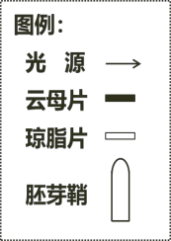
证明：胚芽鞘尖端产生的“影响”是种化学物质
实验材料：
长势相同的胚芽鞘若干、单侧光源、刀片、云母片（物质不能透过）、琼脂片（一般物质可透过）等。
实验设计：在下面方框中用图形加文字的形式展示实验设计。
结果预测：
活动交流：每个学习小组派代表展示本小组的实验
设计，并对实验结果作出预测

Slide 15
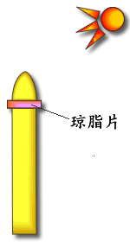
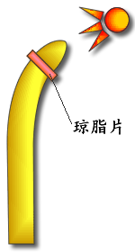
实验探究
詹森实验
结论:
胚芽鞘尖端产生的影响可以透过琼脂片传递给下部。
初步证明了胚芽鞘尖端产生的“影响”可能是一种化学物质。

Slide 16
思考：
由詹森的实验，得出什么结论？
胚芽鞘尖端产生的“影响”透过琼脂片传递给下方。
为什么会使下方生长不均匀?
如何“进一步”证明？

Slide 17
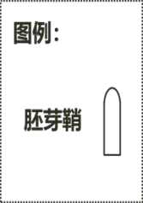
证明：胚芽鞘尖端产生的“影响”分布不均匀导致弯曲生长。
实验材料：长势相同的胚芽鞘若干、刀片等
实验设计：在下面方框中用图形表示你的设计
结果预测：
活动交流：

Slide 18
实验探究
拜尔实验
向右弯曲
向左弯曲
结论?
胚芽鞘的弯曲生长，是由于尖端产生的影响在其下部分布不均匀而造成的。

Slide 19
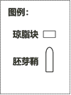
实验：进一步探究胚芽鞘尖端产生的“影响”是一种化 学物质。
实验材料：长势相同的胚芽鞘若干、刀片、琼脂块等
实验设计：在下面方框中用图形表示你的设计
结果预测：
活动交流：每个学习小组派代表展示本小组的实验
设计，并对实验结果作出预测。

Slide 20
实验探究
温特实验
A
朝对侧 弯曲生长
B
既不弯曲也不生长
生长素
A
B
(1)本组实验中实验组是 （填A或B），对照组是 （填A或B）。
(2)本组实验自变量和因变量分别是什么？设置对照组的目的是什么？
(3)本实验的结论是什么？温特给这种化学物质的命名是什么？
自变量:琼脂块上是否接触过尖端
因变量：胚芽鞘的生长状况
目的：对照组，排除琼脂块对实验的影响

Slide 21
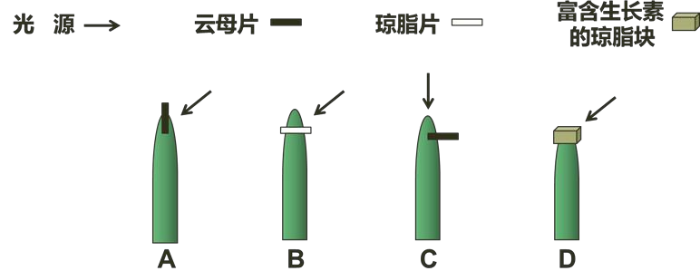
巩固提升：判断下列胚芽鞘的生长弯曲情况
A.直立生长
B.不生长
C.向右弯曲生长
D.直立生长

Slide 22
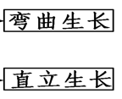
学法指导
生长状况的判断方法
无
不均匀
有
均匀

Slide 23
知识归纳
向光性：单侧光 弯向光源生长
生
长
素
的发现
引起
实
验
探
究
达尔文：尖端受单侧光刺激，产生某种影响，引起向光 弯曲生长
詹森：尖端产生的影响可以透过琼脂片传递
拜耳: 尖端产生的影响在其下部分布不均匀
温特：引起弯曲生长的是一种化学物质，命名为生长素

Slide 24
谢
谢
谢
看
看
谢
看
谢
谢
观
观
观
2020年2月

